Slide 1
1.6 Qualités personnelles pour la coordination

Slide 2
Objectifs de la session
À la fin de cette session, les participants seront capables de:
Identifier les défis communs des réunions de coordination du cluster
Identifier les astuces et les outils pour améliorer la gestion et l'animation des réunions de coordination
Décrire les actions à entreprendre avant, pendant et après les réunions du cluster pour assurer leur efficacité
Lister trois alternatives aux réunions et quand il serait approprié de les utiliser
Décrire comment créer un consensus dans le contexte de la coordination du cluster
Énumérer les principaux conseils pour résoudre les conflits et gérer l'impasse

Slide 3
Défis
La participation aux clusters est venue à signifier
assister à des réunions (souvent mal gérées)
Mais les réunions doivent être considérées comme faisant
partie d'un processus...
Cela conduit à des résultats plus nombreux et meilleurs pour
les personnes affectées

Slide 4
Travail de groupe : conseils clés pour des réunions efficaces et participatives
Groupe 1
AVANT :
Groupe 2
PENDANT :
Groupe 4
Alternatives aux réunions et quand les utiliser
Groupe 3
APRÈS :
Actions clés
Actions clés
Compétences en animation
Actions clés
Notes:
Utiliser les conseils du chapitre correspondant dans le manuel du CCN

Slide 5
Avant : préparation
Pourquoi : objectifs clairs
Quoi : ordre du jour clair
Qui: les bonnes personnes ? Anticiper les problèmes ?
Où : choix ? Disposition ? Sièges ?
Quand : le meilleur moment ? Y a-t-il assez de temps ?
Comment: impliquer tout le monde ? Traduction ? Clarifier ?

Slide 6
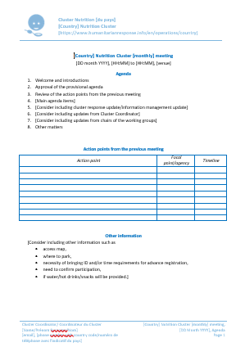
Ressources de gestion de réunion
Modèle d'ordre du jour de réunion
Notes:
les montrer sur Internet si possible : http://nutritioncluster.net/topics/im-toolkit-admin/

Slide 7
Pendant : créer un début positif
Le début de chaque réunion doit :
Important pour établir une relation de confiance !
Détendre et rassurer
Donnez le ton
Favoriser la participation
Mettre l'accent sur le but

Slide 8
Pendant : un animateur efficace
Tâche
Respecte l'ordre du jour
Reste focalisé
Procédure
Écoute et observe
Résout les conflits
Établit un terrain d'entente
Enregistre les décisions
Reste neutre
Gère le rythme
Encourage tout le monde
Use de tact et de diplomatie
Notes:
Vous pouvez encourager la participation PENDANT une réunion avec une animation efficace. - définissez le rôle et l’importance d’équilibrer la TÂCHE et le PROCESSUS. Consulter le Manuel au châpitre 2.2.4 du NCC pour plus d'informations.

Slide 9
Pendant : techniques pour impliquer tout le monde
Cela peut parfois signifier d'empêcher certains participants de dominer les discussions afin de permettre à d'autres voix d'être entendues - en particulier les acteurs locaux ou les membres de la communauté
Envoyer les documents avant
?
Attribuer les rôles
Partager les rôles
Vote
Post-its
Faire circuler l’information
Petits groupes
Surtout : soyez sensible à la différence culturelle, aux styles, aux besoins et aux attentes de tous les participants

Slide 10
Après la réunion
Aussi, n'oubliez pas de partager toute question ou décision importante avec l'EHP ET avec les communautés
Lister clairement les actions attendues dans les procès-verbaux
Qui, quoi, quand
Suivi efficace
Actions, non-participants
Partagez les PV efficacement et rapidement
Résumer le processus de réunion
Collecter les feuilles de présence
Notes:
L'animateur pourra distribuer un modèle de procès-verbal de réunion de CN qui se trouve dans la boîte à outils pour la gestion de l'information développée par le GNC.
Publier les procès-verbaux des réunions
Commencez par publier vos PV et votre plan d’action dans les 24 heures. Les personnes contribueront le plus efficacement aux résultats, si elles se lancent tout de suite dans des actions. La réunion, la discussion et la justification de la direction choisie sont encore fraîches dans leur mémoire. Elles restent enthousiastes et prêtes à se lancer. Un retard dans la distribution des procès-verbaux nuira à vos résultats, car la plupart des gens attendent l'arrivée des procès-verbaux avant de s'attaquer à leurs engagements.
Suivi efficace de la réunion
Le respect des délais et le suivi vous aideront à atteindre les résultats de vos réunions. La date limite a été fixée lors de la réunion. À la suite de la réunion, chaque personne associée à une action doit également établir un plan pour la réalisation personnelle de son engagement. Qu'ils écrivent les étapes dans leur agenda, délèguent les tâches à un autre membre du personnel ou qu'ils simplement mènent à bien eux même la tâche, la personne inscrite dans le PV face à une action est responsable du suivi.
Ainsi l'est le planificateur de la réunion. Vous pouvez améliorer les résultats des réunions en effectuant un suivi auprès de chaque personne dont l'action est à mi-chemin entre les réunions. Votre objectif est de vérifier les progrès et de vous assurer que les tâches sont en cours. Rappelez que ce que vous demandez doit être accompli.
Responsabilité du suivi lors de la prochaine réunion
Avez-vous déjà assisté à une réunion de suivi au cours de laquelle chaque participant a expliqué au groupe pourquoi il était incapable d'accomplir son engagement ? Je l'ai fait, et le résultat était déplorable. L'établissement de la norme ou de la coutume en matière de responsabilité pour les résultats commence tôt dans votre cycle de réunion.
Le suivi par l'animateur à mi-chemin entre les réunions est utile, mais le groupe doit faire en sorte que faillir à ses engagements soit inacceptable. Rendre compte des progrès et des résultats lors de la prochaine réunion et s’attendre à ce que tout ait été accompli. Vous pouvez également vérifier les progrès lors de la prochaine réunion et, s’il existe un obstacle réel à la progression, déterminez la marche à suivre.
Compte rendu du processus de réunion pour l'amélioration continue
La pratique du compte rendu de chaque réunion est un puissant outil d’amélioration continue. Les participants discutent à tour de rôle de l'efficacité ou de l'inefficacité du processus de réunion actuel. Ils discutent également des progrès qu'ils estiment réalisés par le groupe sur le sujet de la réunion.
Passant l’amélioration continue à un autre niveau, les équipes qui réussissent font un compte rendu de l’intégralité de leur projet et du processus à déterminer leur efficacité à générer des résultats. Les prochaines réunions seront un reflet de l'évaluation. Les réunions évoluent en tant qu'outil encore plus efficace pour générer des résultats organisationnels.

Slide 11
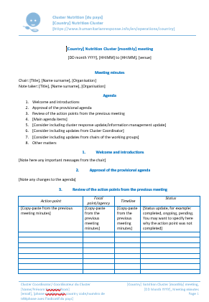
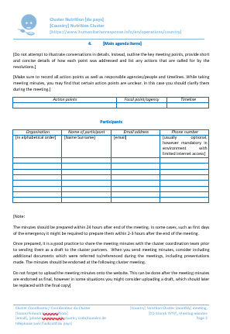
Ressources de gestion de réunion
Modèle de procès-verbal de réunion
Notes:
les montrer sur Internet si possible : http://nutritioncluster.net/topics/im-toolkit-admin/

Slide 12
Alternatives aux réunions ?
Il n'est écrit nulle part que vous devez tenir des réunions !

Slide 13
Alternative possible
Circulation de mémos/rapports écrits
Messages reçus par courrier électronique/fax
Appels téléphoniques
Messagerie instantanée
Téléconférence/vidéoconférence ;
Questionnaires/enquêtes
Tableau d'affichage
Visites de terrain (conjointes)
Options en ligne, par exemple Groupes Google, site Web du cluster nutrition
Groupements sociaux et/ou réseautage
Autres ?

Slide 14
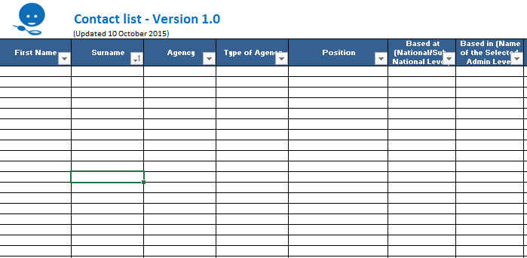
Ressources de gestion de réunion
Une liste de contacts aide tous les membres du cluster à rester connectés
Stockez-la en ligne pour pouvoir la mettre à jour et la rendre accessible à tous !
Notes:
les montrer sur Internet si possible : http://nutritioncluster.net/topics/im-toolkit-admin/

Slide 15
Messages clés
Une réunion ne constitue qu'une partie du processus de coordination du cluster.
Se préparer à, mener et résumer une réunion est tout aussi important.
Une animation efficace est une compétence clé de coordination.
Il existe de nombreuses options pour les réunions.

Slide 16
Exigences liées à l'obtention d’un consensus
Horaire
Volonté de contribuer
Transparence et honnêteté
Volonté d'affronter et de résoudre les conflits et les divergences d'opinion
Pas de bonnes réponses
Compétences en animation
Notes:
S'appuie sur les compétences en leadership ; compétences en réunion et en animation

Slide 17
Faciliter le consensus
Écouter
Limiter ses propres idées
Lier les idées des autres
Encourager les réactions
Poser des questions
Vérifier la compréhension
Faire régulièrement une synthèse
Équilibrer les contributions
Notes:
Discutez :
Comment cela pourrait-il vous être utile ?
Qu'allez-vous notamment essayer aujourd'hui dans les réunions ?

Slide 18
Causes du conflit
Puissance
Accès inégal aux ressources, statut et position
Stratégie
Absence d'accord sur les objectifs et les meilleures stratégies
Structures et systèmes
Accès à l'information
Différence culturelle
Personnalités
Manque de valeurs et de croyances partagées, manque de sensibilité culturelle et de sensibilisation
Styles de communication, personnalités et compétences de chaque individu
Accès inégal à l'information, ou données et analyses contradictoires
Structures et systèmes qui ne facilitent pas la collaboration
-
Notes:
Vous devez être conscient des causes et identifier celles qui sont sous votre contrôle et qui doivent être gérées de manière à en minimiser l’impact.

Slide 19
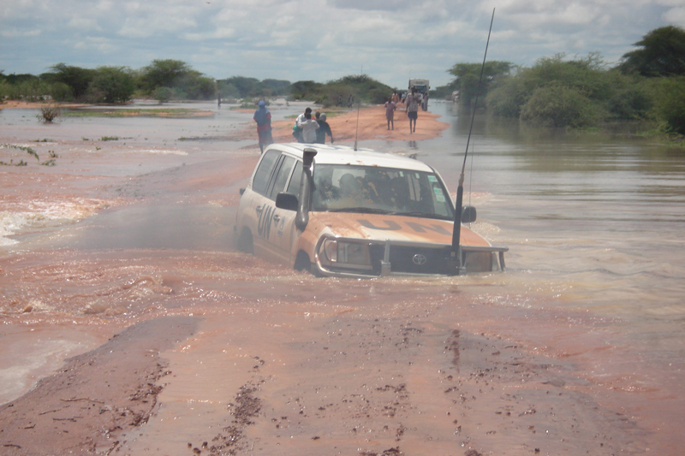
Si vous êtes bloqué(e)s....
Notes:
Amenez-les à commenter et capturez leurs conseils.

Slide 20
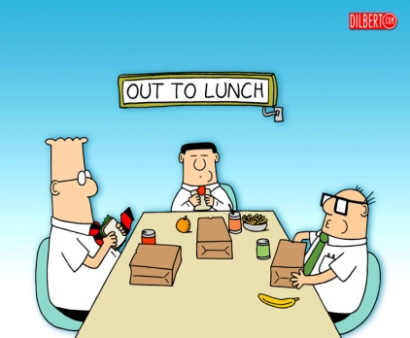
Faire face à l'impasse
Mélanger des petits groupes = nouvelle dynamique
Utiliser des petits groupes, puis rencontrez des représentants
Résumer les points d’entente et de désaccord
Demander des suggestions
Faire une pause
Rencontrer les principaux interlocuteurs séparément
Réunir les parties en désaccord
Rappeler toutes les conséquences humanitaires
Notes:
En facilitant l'établissement d'un consensus, on peut se trouver dans une impasse. Il y a soit un désaccord marqué sur l’analyse du problème, sur les priorités du cluster ou sur la solution proposée. Une impasse apparaît lorsque les parties prenantes clés sont incapables de percevoir des solutions efficaces à leur différend ou à leurs différences. Les gens se sentent bloqués, frustrés, en colère et désabusés - tous sont prêts à abandonner. En conséquence, ils pourraient soit s'obstiner, camper sur des positions extrêmes et rigides, soit décider de « reprendre leurs billes et de rentrer chez eux », en se retirant du cluster. Dans les deux cas, l’impasse représente un tournant dans nos efforts pour négocier une solution au conflit. En tant que telle, plutôt que de l'éviter ou de la redouter, l'impasse devrait être envisagée avec calme, patience et respect. Sachez que vous n'êtes pas loin d'une «percée»
«Sondage» - quelle est l'opinion des gens ?
Résumez les points d'entente et de désaccord
Faites une pause - dissipez les tensions - retirez-vous temporairement mais programmez un suivi (physiologie de la colère et du stress - les hormones et les substances chimiques bloquent notre capacité à voir les solutions, à écouter la partie adverse, etc. Prendre son «temps» aide à s'en débarrasser pour repartir du bon pied). Faites une pause structurée ... ou un CAUCUS (selon le cas). Assurez-vous que les gens partent en pause avec des « devoirs » à faire.
Caucus avec les principaux interlocuteurs pendant la pause - Demandez-leur, « Qu'est-ce qui pourrait être changé pour obtenir votre soutien ?»
Réunissez les parties en conflit - pendant la pause - faciliter la résolution du conflit et la résolution des problèmes. Demandez aux parties de trouver un moyen de sortir de l'impasse. Réfléchissez sur un moyen.
Obtenez plus d'informations ou de faits
Établissez un consensus en petits groupes mixtes, puis envoyer des représentants au groupe de pilotage du cluster
Mélangez les petits groupes = nouvelle dynamique
Demandez des suggestions, aux autres d'aider - demandez aux parties en désaccord : comment suggérez-vous de procéder ? Lancez tous des idées pour sortir de l'impasse. Ou proposez un moyen d'avancer en posant une question ? Je crois que nous voulons avancer, mais il semble que nous soyons bloqués -. Et si nous prenions une pause et dans 10 minutes je m'entretiens avec John et Ali ?" ou “Nous semblons être bloqués, il y a beaucoup de points de vue ici, (demandez à chaque personne de se poser à côté de la personne ayant le même point de vue) puis demandez à chaque groupe de nommer un représentant au caucus avec l'animateur et aux autres de chercher une solution [plus facile à faire en petit groupe qu'en grand groupe] - engagez-vous à faire rapport au plus grand groupe.
Rappelez toutes les conséquences humanitaires – L’alternative à un accord doit être pire que la volonté de parvenir à un accord. Concentrez-vous sur les avantages qu'apportera un accord aux populations desquelles vous êtes tous au service. Rappelez-leur également que la relation et la coopération à long terme sont en jeu.
Fixez une limite de temps - et suggérez qu’au bout de 2 heures, le vote se fera à la majorité.

Slide 21
Messages clés
L'établissement d'un consensus est une méthode décisionnelle essentielle dans le contexte de la coordination.
Pour parvenir à un accord maximal parmi un groupe divers de parties prenantes, il faut disposer de compétences efficaces en animation et en écoute active.
Les conflits ne sont pas toujours une mauvaise chose, mais les coordinateurs doivent s'attaquer à leur résolution rapidement.
Se concentrer sur les besoins, les droits et les points de vue des personnes affectées est un bon guide pour trouver des solutions appropriées aux conflits.

